Slide 1



PASS
Programma di Azioni integrate per la Sicurezza Stradale
Arch. Maurizio Gili
Pianificazione Sicurezza Stradale
Provincia di Pesaro

Slide 2
PASS
PASS è un programma articolato di interventi e progetti per il miglioramento della sicurezza stradale nell’ambito di attuazione del Piano Nazionale della Sicurezza Stradale
PASS ha l’obiettivo strategico di sviluppare e consolidare la capacità di contrasto dell’incidentalità dell’Amministrazione provinciale attraverso:
  Azione 1: Classificazione della rete stradale provinciale;
  Azione 2: Analisi di sicurezza stradale;
  Azione 3: Interventi urgenti sulla rete stradale;
  Azione 4: Educazione e sensibilizzazione alla mobilità sicura e sostenibile e formazione ai tecnici;
  Azione 5: Monitoraggio e analisi dell’incidentalità e degli interventi sulle strade.
Progetto PASS - Programma di Azioni integrate per la Sicurezza Stradale
1

Slide 3
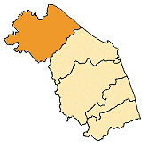
Incidenti nel territorio provinciale
Dati 2016
1.305 incidenti
23 morti
1.818 feriti
Dati 2017
1.289 incidenti
23 morti
1.719 feriti
Progetto PASS - Programma di Azioni integrate per la Sicurezza Stradale
1

Slide 4
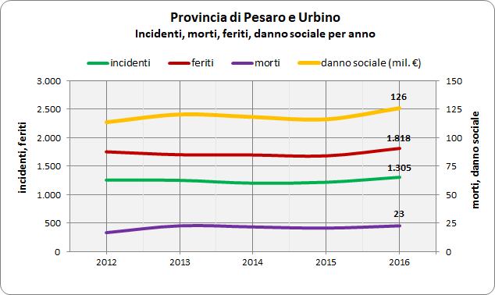
Incidenti nel territorio provinciale – 2012-2016
2012-2016
media di 1.248 incidenti/anno
Progetto PASS - Programma di Azioni integrate per la Sicurezza Stradale
1

Slide 5
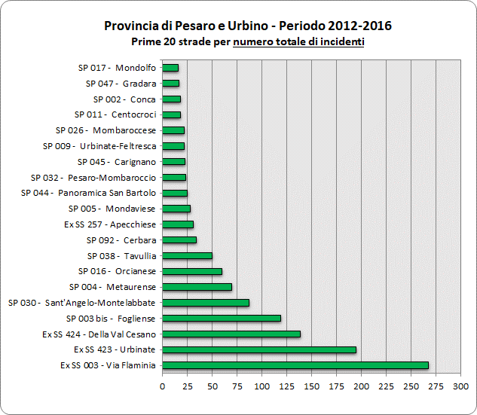
Classifica rete provinciale per numero di incidenti
Progetto PASS - Programma di Azioni integrate per la Sicurezza Stradale
1

Slide 6
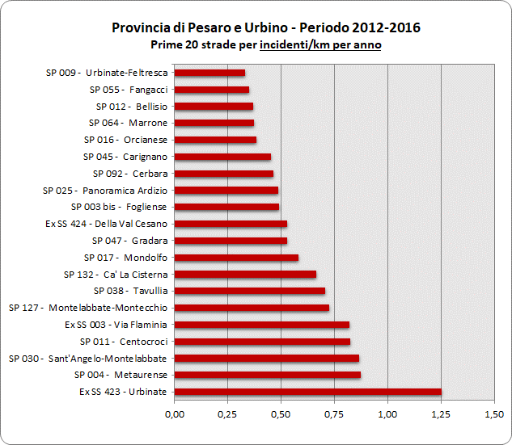
Classifica rete provinciale per incidenti/chilometri
Progetto PASS - Programma di Azioni integrate per la Sicurezza Stradale
1

Slide 7
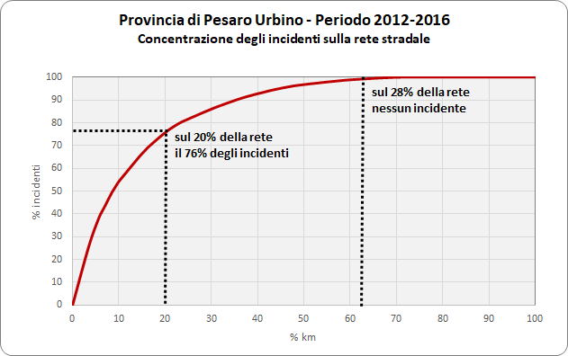
Distribuzione degli incidenti sulla rete provinciale
Progetto PASS - Programma di Azioni integrate per la Sicurezza Stradale
1

Slide 8
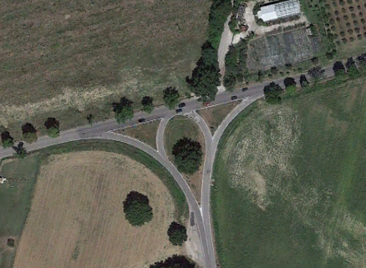
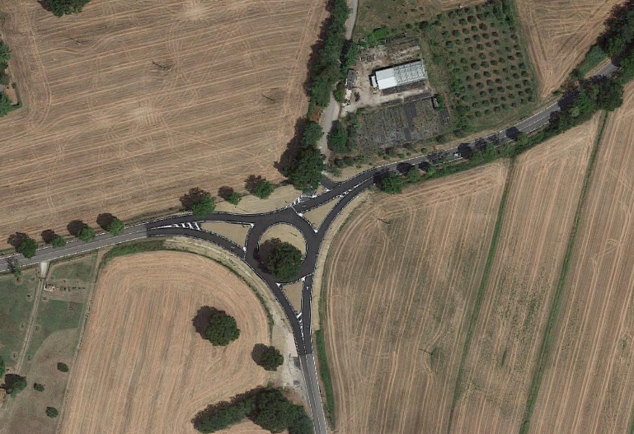
Interventi sulla rete stradale – SP 3:
rotatoria località Padiglione
Progetto PASS - Programma di Azioni integrate per la Sicurezza Stradale
1

Slide 9
Interventi sulla rete stradale – SP 3:
rotatoria località Padiglione
Progetto PASS - Programma di Azioni integrate per la Sicurezza Stradale
1

Slide 10
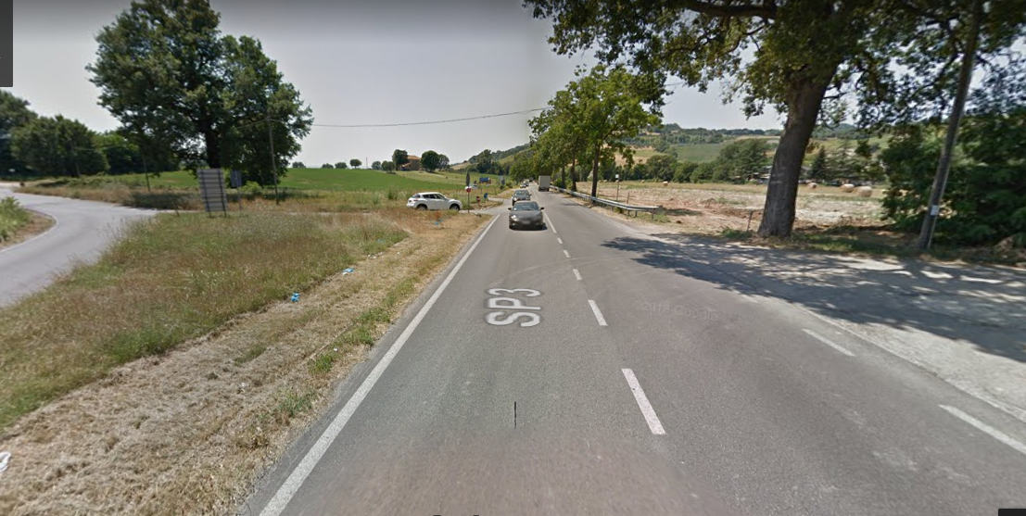
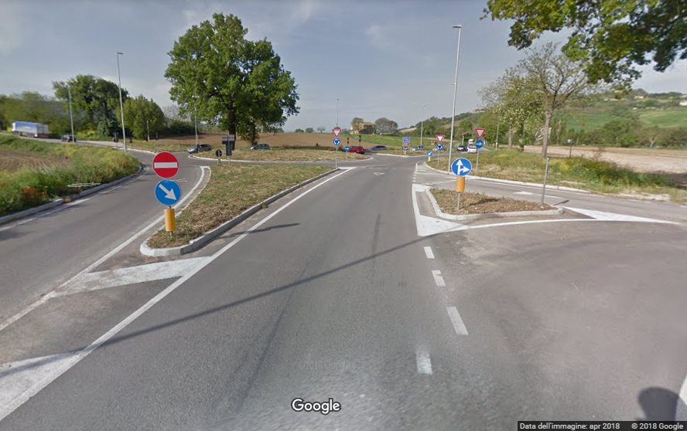
Interventi sulla rete stradale – SP 3:
rotatoria località Padiglione
Progetto PASS - Programma di Azioni integrate per la Sicurezza Stradale
1

Slide 11
Analisi di sicurezza SP 16 - Orcianese
Progetto PASS - Programma di Azioni integrate per la Sicurezza Stradale
1

Slide 12
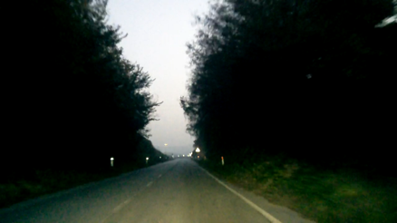
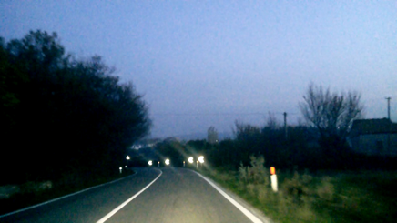
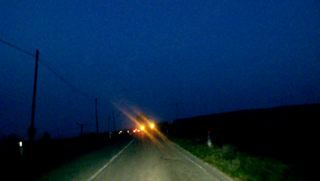
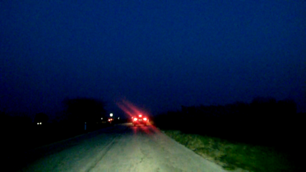
Interventi sulla SP 16 - Orcianese
Progetto PASS - Programma di Azioni integrate per la Sicurezza Stradale
1

Slide 13
Altri interventi previsti sulla SP 16
Progetto PASS - Programma di Azioni integrate per la Sicurezza Stradale
1

Slide 14
Altri interventi previsti sulla SP 16
Progetto PASS - Programma di Azioni integrate per la Sicurezza Stradale
1

Slide 15

Educazione e sensibilizzazione
alla mobilità sicura
Progetto PASS - Programma di Azioni integrate per la Sicurezza Stradale
1

Slide 16
Formazione ai tecnici
Progetto PASS - Programma di Azioni integrate per la Sicurezza Stradale
1

Slide 17
PASS
Programma di Azioni integrate per la Sicurezza Stradale
Arch. Maurizio Gili
Responsabile Sicurezza Stradale
Provincia di Pesaro

